Slide 1

МЕТРИКИ СОЦСЕТЕЙ ДЛЯ НКО

Slide 2
Работать самому или отдать IT-волонтёру
Сам
Волонтёр
— контроль над проектом
— новые навыки
— возможность масштабирования
— разнообразие подходов
— новые креативы
— смена курса через смену
специалиста

Slide 3

Ставим задачу
Для постановки целей и задач сформулируйте ответы на следующие вопросы:
Какой результат планируете получить?
В чем измерять цель?
Какие действия необходимо предпринять?
Насколько цель важна?
За какое время нужно достичь цели?

Slide 4

Ставим цели
Попробуйте дойти до истинной цели, задавая себе вопросы «зачем?» и «как именно?» примерно в таком ключе:
— «Мне нужно продвижение сообщества в ВК» — Зачем?
— «Хочу много подписчиков» — Зачем?
— «Чтобы ко мне обращались» — Зачем? Что вы с ними будете делать?
Сколько за день, неделю, месяц? С каким запросом? С каким результатом?

Slide 5

Ставим цели
После формулирования задач обозначьте цели, которых должен достичь подрядчик.
Установите KPI (ключевые показатели эффективности).
Определите способ измерения KPI.

Slide 6
Ставим цели
1. Увеличить число подписчиков до 10 000 человек / Оцениваем рост числа подписчиков / Изучаем статистику соцсетей (смотрим число реакций — лайков, репостов, комментариев).
2. Повысить охват постов до 1 000 человек в день / Оцениваем рост охвата / Используем внутренние инструменты соцсетей и сторонние сервисы для сбора статистики (смотрим показатель вовлеченности и реакции аудитории с помощью таких инструментов, как Popsters, Socialbakers, Babkee и т. п.)
3. Получить не меньше 500 запросов из соцсетей / Оцениваем показатели конверсии (получения заявки) / Изучаем отчеты бесплатного сервиса по сбору статистики Google Analytics (смотрим, сколько пользователей приходит на сайт из социальных сетей).
Для каждой цели установите срок достижения, иначе реализация может сильно затянуться.

Slide 7
Ставим цели
Обсудите с подрядчиком, что он намерен делать для достижения целей,
и составьте план работ. Например, если задача состоит в наполнении сообщества контентом, вам необходим контент-план. В нем указывают темы публикаций и дату их размещения.
При комплексном SMM нужна контент-стратегия с пошаговым описанием всех этапов. К примеру, стратегией запланированы создание контента, запуск таргетированной рекламы, проведение конкурсов и прочее. Для каждого этапа нужно прописать сроки реализации.

Slide 8

Мягкий контроль
Изначально договоритесь о регулярном предоставлении отчетов: ежедневно или еженедельно.
При использовании аналитических инструментов получите доступ к инструментам или требуйте периодической демонстрации скриншотов со статистикой. У вас должно быть прозрачное
понимание всего процесса работ.

Slide 9
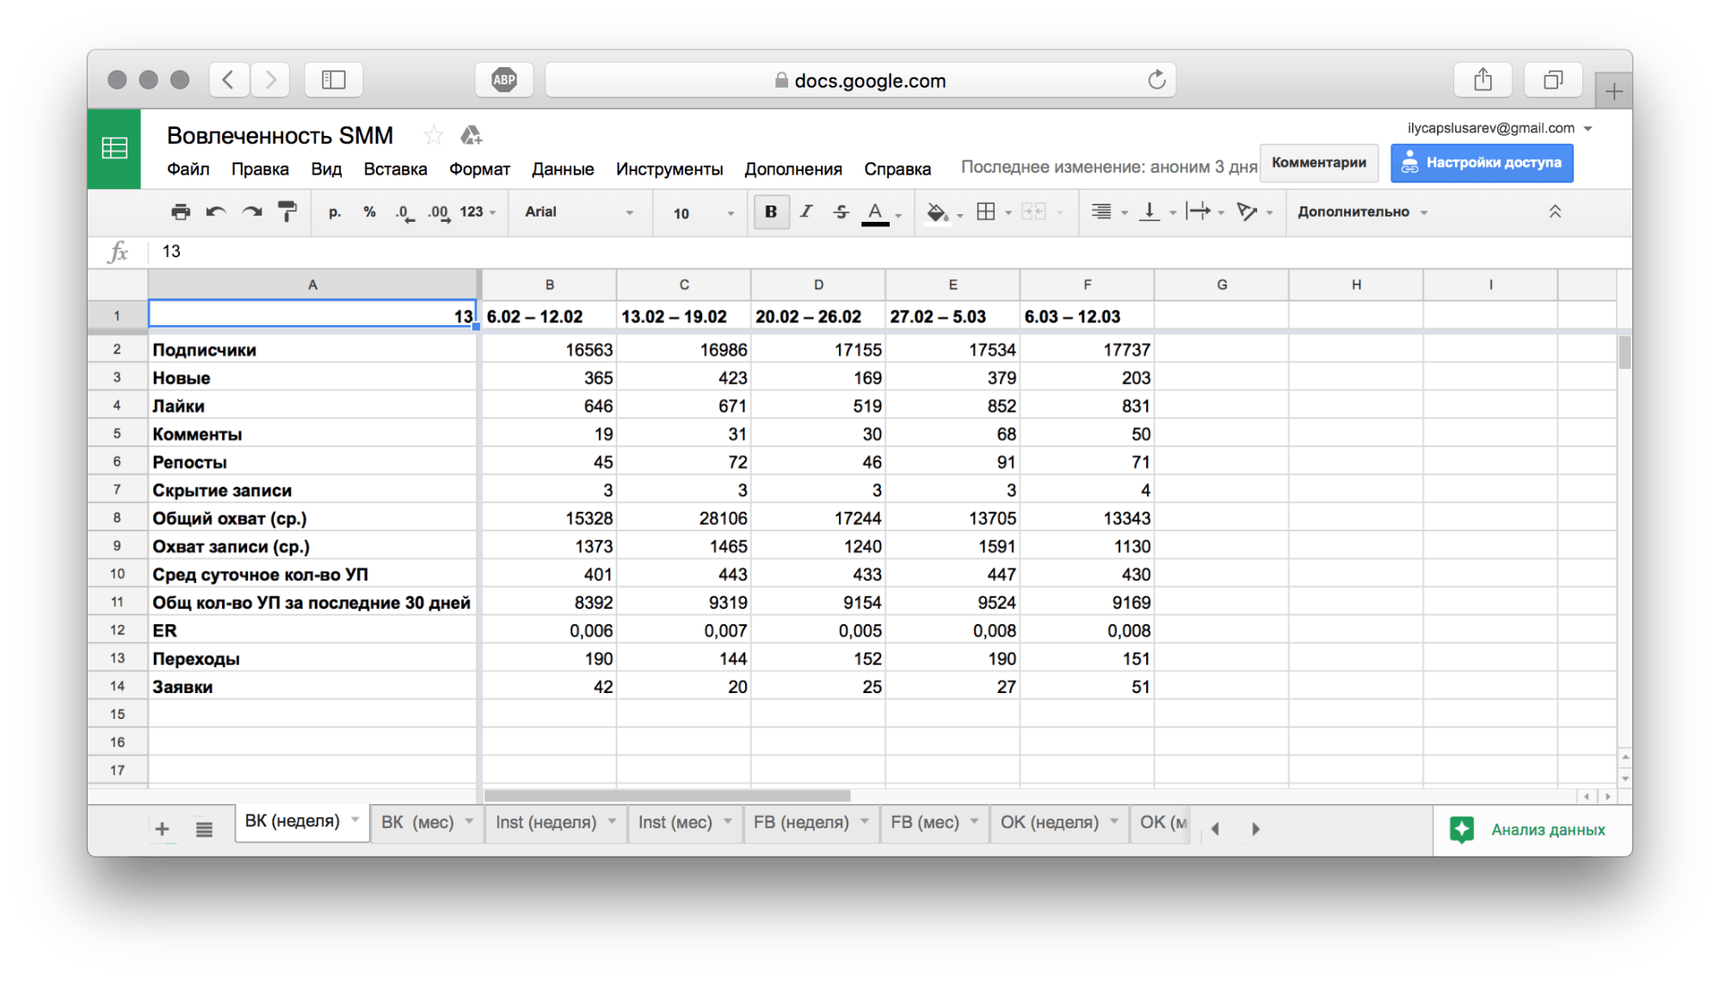
ПРИМЕР ОТЧЁТА

Slide 10
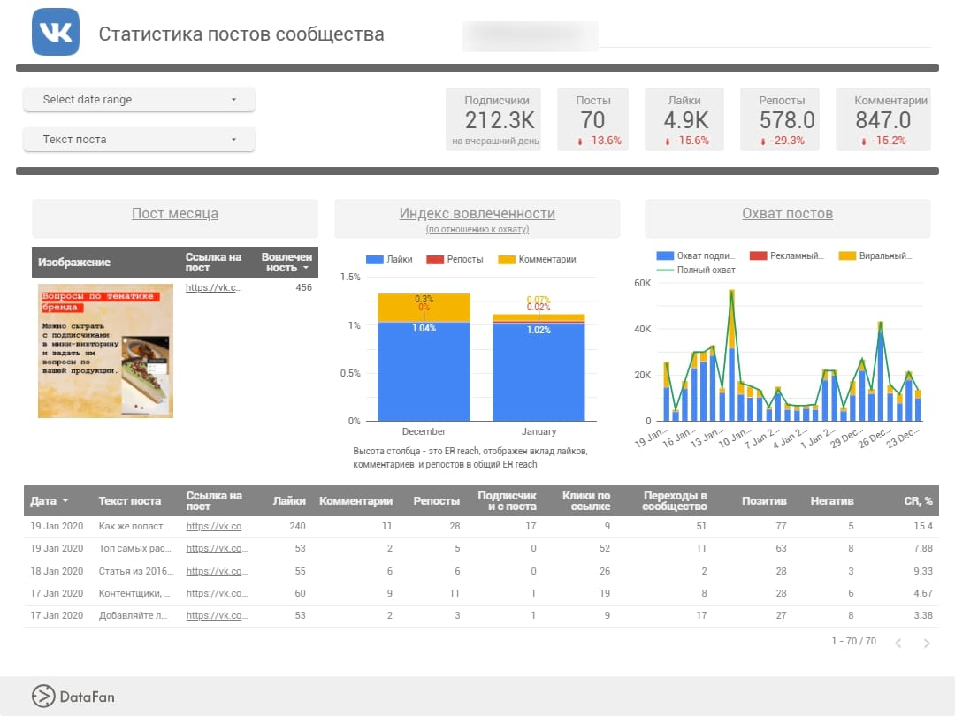
ПРИМЕР ОТЧЁТА

Slide 11
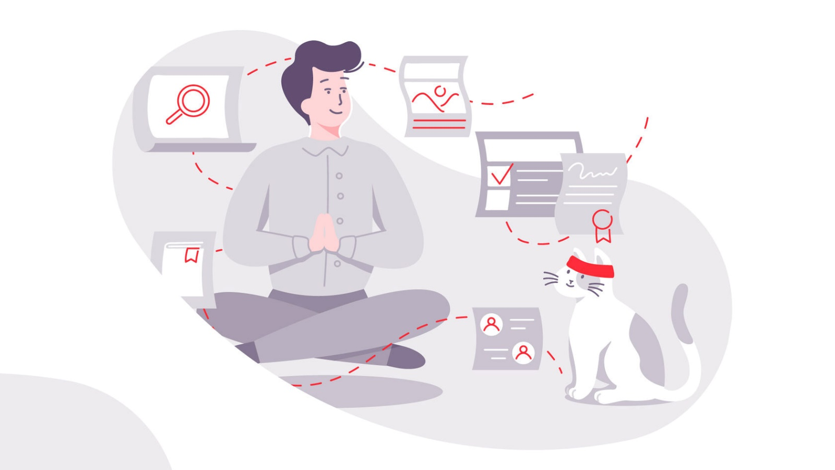
10 must-have метрик
о которых вы должны знать всегда

Slide 12
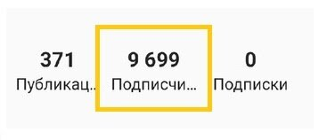
1. Количество подписчиков
Одна из самых важных метрик в SMM. Никто не захочет взаимодействовать с теми, кто давно в соцсетях, но своими подписчиками так и не обзавелся. Мало людей, которые тапнули по заветной кнопке “подписаться”? Значит с репутацией дела обстоят не очень хорошо: вас не знают, не узнают, вы не интересны аудитории.
И напротив — стабильно растущее число фолловеров говорит о том, что с вашим профилем или сообществом все отлично.

Slide 13
2. Темп роста аудитории
Насколько быстро развивается ваш профиль можно узнать с помощью анализа темпа роста аудитории. Есть специальная формула для подсчета.
Мы рекомендуем учитывать ее при продвижении. Число новых подписчиков разделить на общее число подписчиков и умножить на 100%. При этом нужно учитывать количество отписок.
(новые подписчики)/(общее число подписчиков)*100%

Slide 14
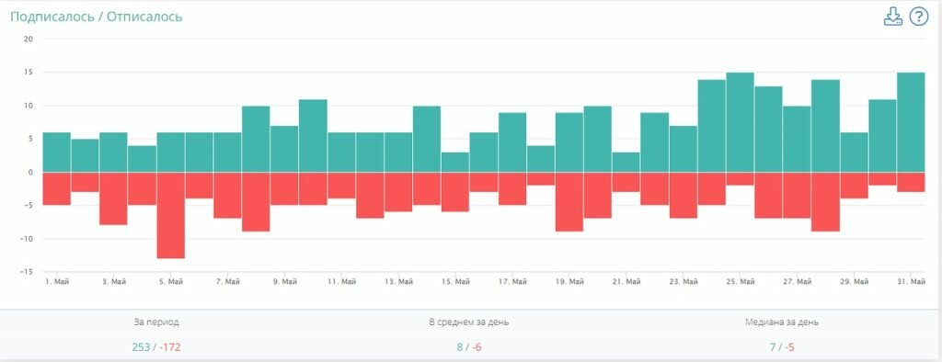
3. Количество отписок
Показатели отписок можно отслеживать вручную. А можно проверить эффективность SMM по этой метрике с помощью сервисов, таких как Livedune (для Instagram).
В таких сервисах еще можно сделать анализ контента, посмотреть упоминания вашего профиля, статистику по сторис.

Slide 15
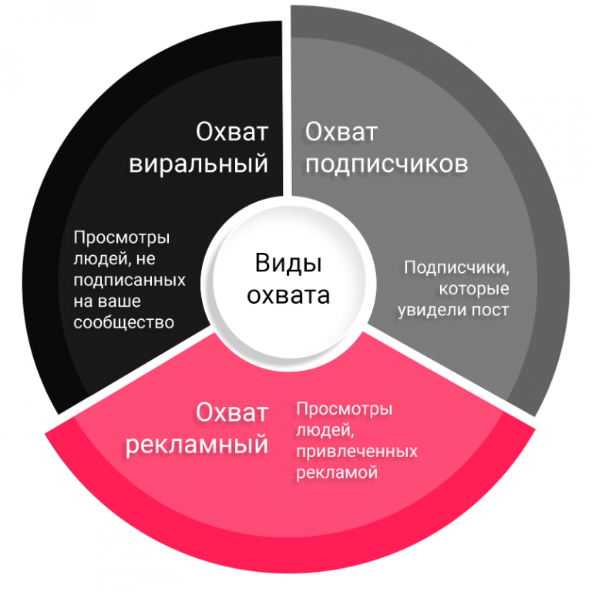
4. Охват
В отличие от просмотров охват показывает только уникальных пользователей. Один человек посмотрел публикацию пять раз, но охват с этого пользователя будет +1.
5 человек посмотрели пост — охват будет +5. Информацию по этой метрике можно посмотреть во внутренней статистике соцсети.

Slide 16
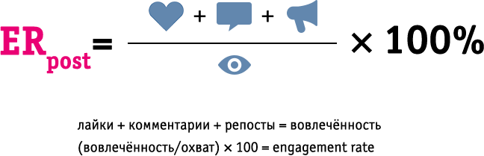
5.Вовлеченность
Этот показатель нужен для анализа того, насколько вы интересны пользователю. Посты аккаунта вашего бренда не лайкают, не репостят, не комментируют? Это плохо, значит продвижение буксует, эффективность SMM падает.
Для подсчета индекса нужно количество лайков, репостов и комментов разделить на число подписчиков на данный момент. Затем надо получившееся число умножить на 100%. Обычно считается, что индекс для аккаунтов с большой подпиской в норме составляет 3% и выше.

Slide 17
6. Негативные реакции
Всем сразу понравиться нельзя. Но если у вас повысилось число негативных реакций, например, скрытий ваших постов или жалоб, значит что-то пошло не так. Например, вы таргетируете не на ту аудиторию.

Slide 18
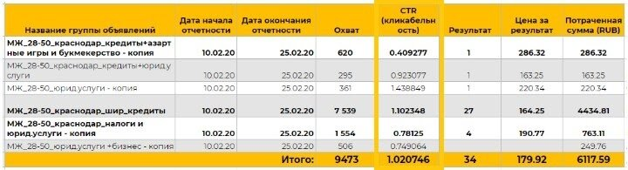
7. CTR
Этот показатель еще называют кликабельностью. Чтобы его посчитать количество кликов нужно разделить на количество показов. Получившуюся цифру умножить на 100. Показатель CTR индивидуален.
Но чем он больше, тем выше эффективность SMM. Средний CTR по ВК 1-1,5%

Slide 19
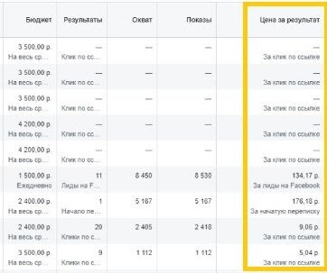
8. CPC
Этот показатель важен при таргетированной рекламе в соцсетях. CPC — цена за клик. Если хотите узнать, сколько стоит клик при платном продвижении, нужно разделить потраченную сумму на количество кликов.
Также вне таргетинга CPC можно посчитать разделив деньги потраченные на ведение соцсетей и их упаковку на количество кликов.

Slide 20

9. CPL
Это цена лидов. Чтобы узнать, во сколько вам обходятся лиды, нужно сумму, потраченную на продвижение разделить на количество лидов, пришедших с рекламы.
Цена лида зависит от многих факторов, в том числе от работы отдела продаж компании. Но при таргетировании, важно знать, сколько стоит лид, для анализа эффективности рекламы.

Slide 21
10. ROI
От английского Return On Investment — окупаемость инвестиций. В контексте социальных сетей — соотношение вложенных денег в продвижение компании в соцсетях к полученной прибыли.
Общая формула для расчёта ROI выглядит так
ROI = (Доход – Затраты ) / Затраты × 100%

Slide 22


